Slide 1
Izazovi postavljanja granica
Jelena Vrsaljko, psihoterapeut, NLP trener
Kristina Bačkonja, dipl. psiholog, NLP trener

Slide 2
Budi svoj
Program učimo učiti
Psihološko savjetovanje za mlade i roditelje
Radionice i treninzi za odrasle
Psihoterapija za odrasle

Slide 3
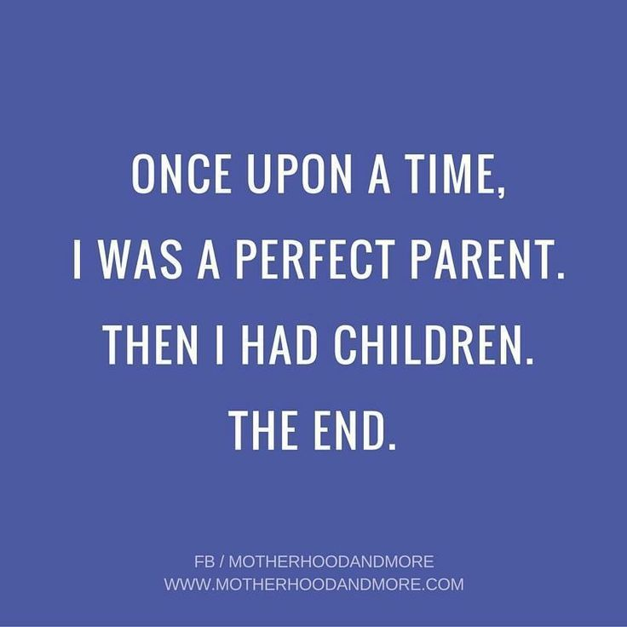

Slide 4
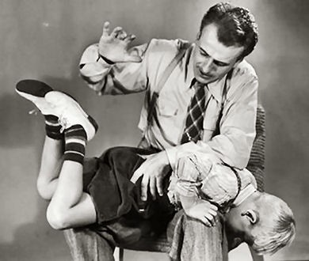
Tradicionalan odgoj

Slide 5
Batina je iz raja izašla
Dok odrasli govore djeca šute
Djeca trebaju znati gdje im je mjesto
Djeca moraju biti pristojna
S hranom se ne igra
Za stolom se ne priča

Slide 6
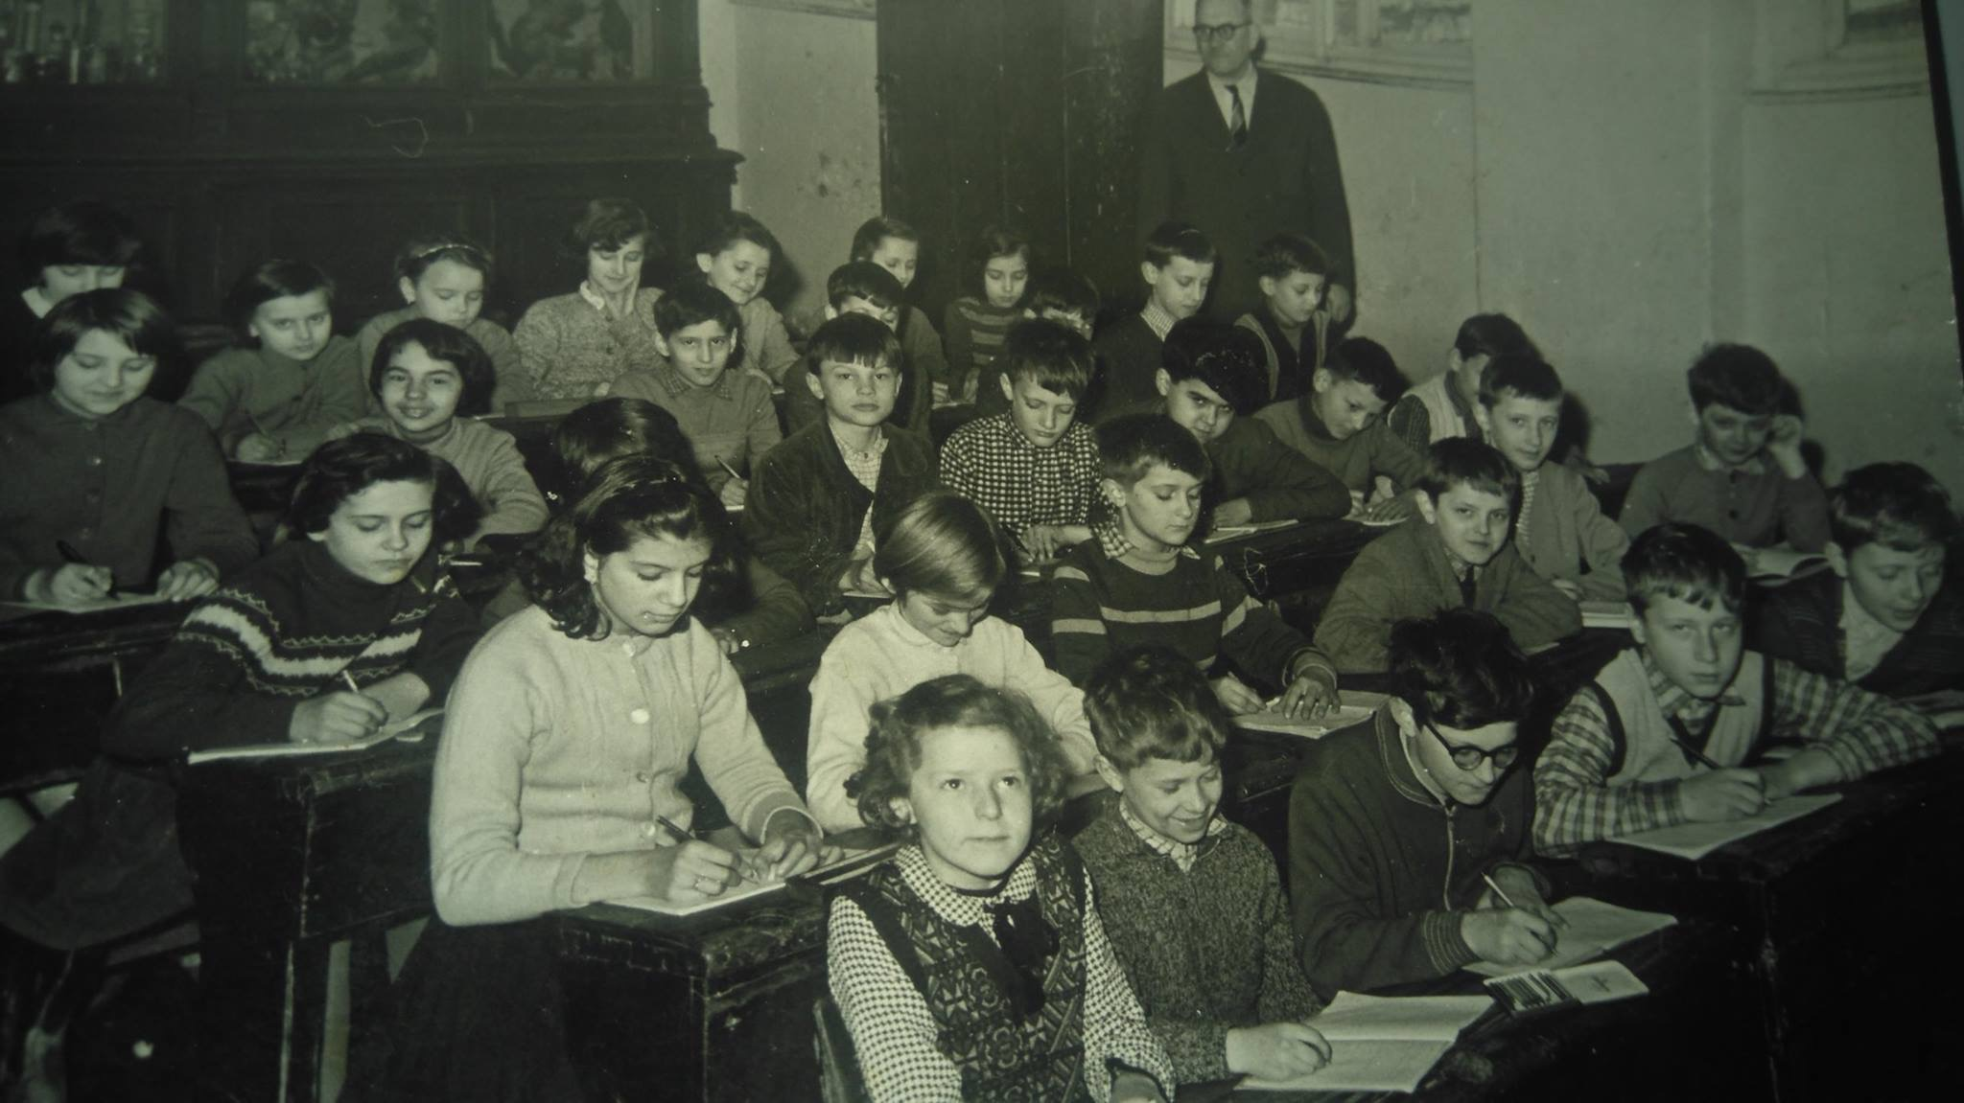
Godina 1960-ta, OŠ Varšavska 18, moj razred 4a. Učitelj Andrija Šimić - strog. Kažnjavao nas je pljuskama po licu. Uz znanje svih roditelja.

Slide 7
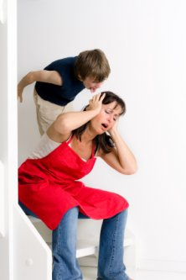
Demokratski odgoj

Slide 8
Sve ću učiniti da moje dijete bude sretno
Djecu ne treba nikada kažnjavati
Sve se rješava razgovorom
Djeci se treba sve objasniti
Moje dijete nikada neće biti tužno
Djeca moraju sudjelovati u donošenju važnih odluka
Djeca sama znaju što im treba

Slide 9
Odgovor je u balansu
Postavljanje granica
Uvažavanje djeteta
Poštivanje
pravila
Razgovor, toplina

Slide 10
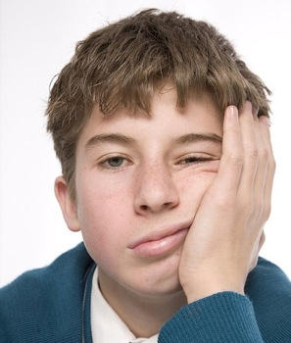
Adolescencija je razdoblje sazrijevanja kroz koje se dijete priprema za odraslu dob.
http://www.poliklinika-djeca.hr/aktualno/teme/adolescencija-%E2%80%93-izazovi-odrastanja/

Slide 11
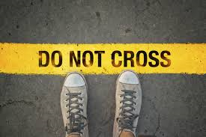
Trebaju im granice

Slide 12
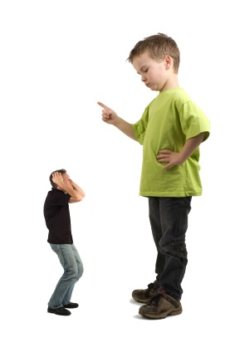
Što se događa ako granica nema, a zamjenjuje ih prezaštičivanje?
Izostaje osjećaj sigurnosti;
Dijete će kao odrasla osoba moguće imati problem s donošenjem odluka;

Slide 13
Koliko odgovornosti, toliko slobode

Slide 14
Kažnjavanje po modelu pet stepenica
Provođenje
Kažnjavanje
Upozorenje prije kazne
Kritika ponašanja
Davanje informacije

Slide 15
1. Davanje informacije
Obavještavamo dijete da je neko ponašanje: opasno za njega ili druge ili smatramo da nešto nije u redu (po našim kriterijima);
Kada to radiš možeš povrijediti nekoga/sebe; razbiti; potrgati, smeta me kada…

Slide 16
2. Kritika ponašanja
Kritiziramo ponašanje, nikada djetetovu osobnost
Kritika je uvijek zahtjev za promjenu ponašanja
Živcira me…
Ne sviđa mi se…
Ne volim kada…
Povrijediti ćeš se…
Povrijediti ćeš (nekoga)…

Slide 17
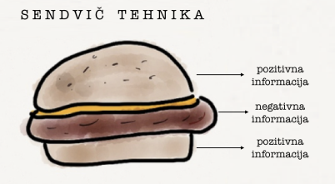
i...

Slide 18
3. Upozorenje prije kazne
Slijedi odmah nakon kritike
Nije dobro ponavljati kritiku unedogled, jer usput često gubimo živce
Kazna treba biti realna i izvediva
Ako (nešto) ne prestaneš raditi, tada ____(kazna).

Slide 19
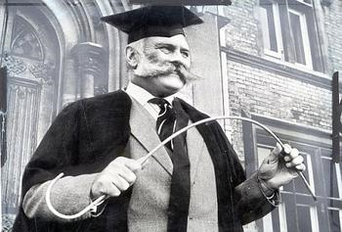
4. Kažnjavanje
Primjereni oblik kazne: ???

Slide 20
5. Provođenje
Izrečenu kaznu treba provesti
Bez pomilovanja
Dosljednost
Na taj način uči da smo ozbiljni i slijedeći puta će promisliti

Slide 21
Koliko odgovornosti, toliko slobode

Slide 22
Hvala na pažnji! ☺

